Slide 1
Сыбайлас жемқорлыққа қарсы іс-қимыл менеджменті жүйесі. ISO 37001: 2016 халықаралық стандартының талаптары (Қазақстан Республикасының квазимемлекеттік секторындағы сыбайлас жемқорлыққа қарсы іс-қимыл және оның алдын алу)
Айбек Қабылдин
ISO 37001 бойынша жетекші аудитор
ҚР СТ 3049 бойынша сарапшы аудитор

Slide 2

Қызықты фактілер
Сыбайлас жемқорлық қылмыстар ұйымдардағы залал деңгейі бойынша 2-ші орында (қаржылық есептілік алаяқтығынан кейін).
Сыбайлас жемқорлыққа байланысты кейстер саны 2012 жылы 33% - дан 2022 жылы 55% - ға дейін өсті.
Жыл сайын сыбайлас жемқорлық кесірінен ұйымдар таза пайдасының 5% жоғалтады.
Корпоративтік алаяқтық пен сыбайлас жемқорлықтан зардап шеккен ұйымдардың 81% - ы өз бақылауларын жетілдірді.
Ұйымдарда алдын алу шаралары мен бақылау рәсімдерінің болуы сыбайлас жемқорлықтан келтірілген залалдың мөлшерін 50% - ға қысқартады.
ACFE 2022 “A report to the nations: Occupational fraud 2022”
https://acfepublic.s3.us-west-2.amazonaws.com/2022+Report+to+the+Nations.pdf

Slide 3
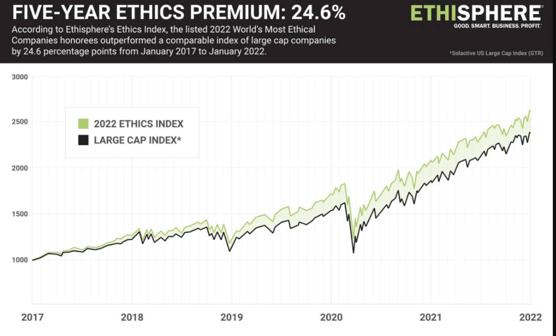
Ethisphere институтының зерттеулеріне сәйкес, әлемдегі ең этикалық компаниялар тарихи түрде бәсекелестерінен қаржылық жағынан озып, комплаенс шараларын енгізгені үшін сәтті нәтиже көрсетеді
https://telegra.ph/file/f6aa336e90c148f089696.jpg

Slide 4
Оқу курсының мақсаттары :
Келесі жаңа білім алу:
ISO 37001 негізінде СҚМЖ қандай компоненттерден тұратынын және қалай жұмыс істейтінін және оның негізгі процестерін талдау;
ISO 37001 мақсаттарын, мазмұнын және ҚР басқа стандарттарымен және заңнамалық базасымен өзара байланысын анықтау;
сыбайлас жемқорлыққа қарсы іс-қимылдың тұжырымдамаларын, тәсілдерін, стандарттарын, әдістері мен құралдарын зерделеу;
мүдделер қақтығысын реттеу;
сыбайлас жемқорлықтың алдын алу және этиканы сақтау шаралары;
сыбайлас жемқорлыққа қарсы іс-қимыл бағыты бойынша құзыреттерді дамыту.

Slide 5
Менеджмент -
manage (англ. - басқару, жетектеу), manager (жетекші, басқарушы), management (басқару)
Өндірісті тиімді пайдалануға мүмкіндік беретін әдістердің, нысандардың және басқару құралдарының жиынтығы.

Slide 6
Сыбайлас жемқорлық -
- жауапты мемлекеттік лауазымды атқаратын адамдардың, мемлекеттiк функцияларды орындауға уәкілеттік берілген адамдардың, мемлекеттік функцияларды орындауға уәкілеттік берілген адамдарға теңестiрiлген адамдардың, лауазымды адамдардың өздерінің лауазымдық (қызметтік) өкiлеттiктерін және соған байланысты мүмкiндiктерiн жеке өзi немесе делдалдар арқылы жеке өзіне не үшінші тұлғаларға мүлiктiк (мүліктік емес) игiлiктер мен артықшылықтар алу немесе табу мақсатында заңсыз пайдалануы, сол сияқты игiлiктер мен артықшылықтарды беру арқылы осы адамдарды параға сатып алу (ҚР Сыбайлас жемқорлыққа қарсы іс-қимыл туралы заңы)

Slide 7
Квзимемелекеттік сектордағы заңды жауапкершілік
Мемлекеттік функцияларды орындауға уәкілеттік берілген тұлғаларға теңестірілген тұлға – мемлекеттік ұйымда немесе квазимемлекеттік сектор субъектісінде басқарушылық функцияларды орындайтын адам, сондай-ақ сатып алуды, оның ішінде мемлекеттік сатып алуды ұйымдастыру мен өткізу бойынша шешімдер қабылдауға уәкілеттік берілген не мемлекеттік бюджеттің және Қазақстан Республикасы Ұлттық қорының қаражатынан қаржыландырылатын жобаларды іріктеу мен іске асыруға жауапты, көрсетілген ұйымдарда дербес құрылымдық бөлімшенің басшысынан төмен емес лауазымды атқаратын адам.

Slide 8
ҚР Жоғарғы Сотының 27.11.2015 ж. №8 «Кейбір сыбайлас жемқорлық қылмыстарды қарау тәжірибесі туралы»нормативтік қаулысы
п.6 «… парақорлық үшін жауапкершілік адамның пара алу уақытына қарамастан – әрекет немесе әрекетсіздік жасағанға дейін немесе одан кейін туындайды»

Slide 9
Пара -
лауазымды адам (пара алушы) пара берушінің мүддесінде өзінің қызметтік жағдайына байланысты жасай алмайтын немесе жасамауға тиіс іс-әрекет не әрекетсіздік үшін қабылдайтын материалдық құндылықтар (заттар, ақша, қызметтер, өзге де мүліктік пайда)
(Брокгауз және Эфрон энциклопедиялық сөздігі: 86 т. (82 т. и 4 доп.). – СПб., 1890-1907)

Slide 10
ҚР ҚК 366 бап. Пара алу
Мемлекеттiк функцияларды орындауға уәкiлеттiк берілген адамның не оған теңестiрiлген адамның немесе жауапты мемлекеттік лауазымды атқаратын адамның не лауазымды адамның, сол сияқты шет мемлекеттің немесе халықаралық ұйымның лауазымды адамының пара берушiнiң немесе оның өкiлi болған адамдардың пайдасына жасаған әрекеттері (әрекетсiздiгi) үшiн, егер мұндай әрекеттер (әрекетсiздiк) осы адамның қызметтiк өкiлеттiктеріне кiретін болса не ол лауазымдық жағдайына байланысты осындай әрекеттерге (әрекетсiздiкке) ықпал жасай алатын болса, сол сияқты жалпы қамқорлығы немесе жол берушілігі үшін өзіне немесе басқа адамдарға ақша, бағалы қағаздар, өзге мүлiк, мүлiкке құқық немесе мүлiк сипатындағы пайда түрiнде жеке өзi немесе делдал арқылы пара алуы.
Мүлкі тәркіленіп, белгілі бір лауазымдарды атқару немесе белгілі бір қызметпен айналысу құқығынан өмір бойына айыра отырып, параның жиырма еселенгеннен елу еселенгенге дейінгі сомасы мөлшерінде айыппұл салуға не бес жылға дейінгі мерзімге бас бостандығынан айыруға жазаланады.

Slide 11
ҚР ҚК 367-бап. Пара беру
Мемлекеттік функцияларды орындауға уәкілеттік берілген адамға не оған теңестірілген адамға немесе жауапты мемлекеттік лауазымды атқаратын адамға не лауазымды адамға, сол сияқты шет мемлекеттің немесе халықаралық ұйымның лауазымды адамына жеке өзіне немесе делдал арқылы пара беру.
Мүлкі тәркіленіп, белгілі бір лауазымдарды атқару немесе белгілі бір қызметпен айналысу құқығынан өмір бойына айыра отырып, параның жиырма еселенгеннен отыз еселенгенге дейінгі сомасы мөлшерінде айыппұл салуға не бес жылға дейінгі мерзімге бас бостандығынан айыруға жазаланады.

Slide 12

ISO 37001 Сыбайлас жемқорлыққа ҚАРСЫ БАСҚАРУ ЖҮЙЕсІ

Slide 13
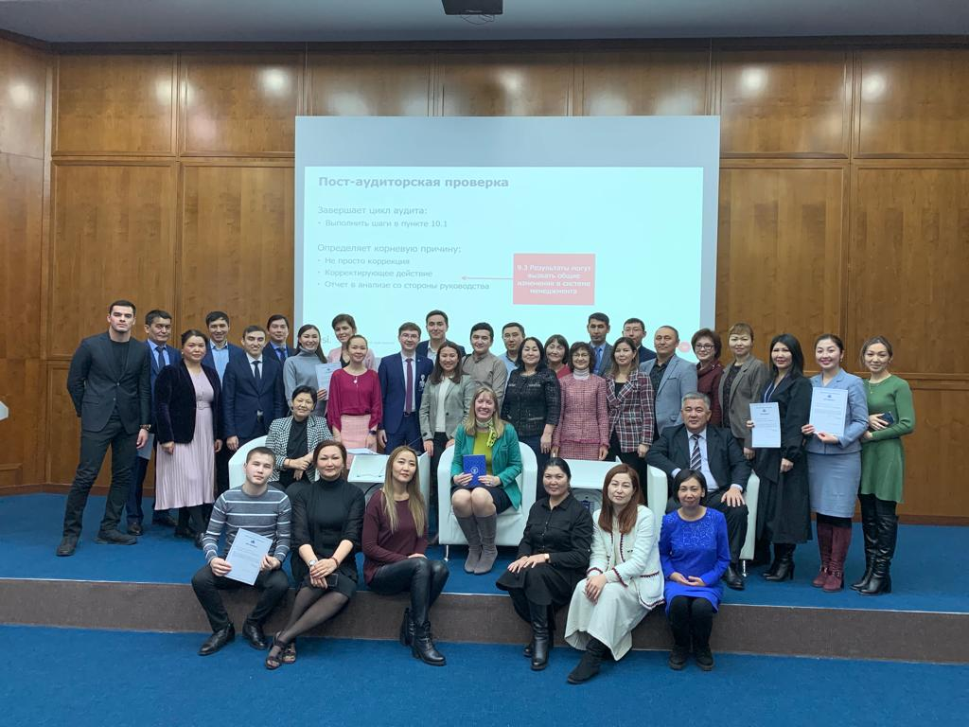
ҚР Президенті жанындағы Мемлекеттік басқару академиясы, Астана қ., 2019 жылғы қараша

Slide 16
ISO 37001 мақсаттары
ұйымдардағы сыбайлас жемқорлыққа қарсы іс-қимыл және кәсіпкерлік қызметтің этикаға негізделген мәдениетін дамыту,
ұйымның атынан да, оның қызметкерлерінен де, іскер серіктестерінен де жасалатын сыбайлас жемқорлық әрекеттерінің алдын алу, анықтау және оларға қарсы іс-қимыл жасау.

Slide 17
Сыбайлас жемқорлыққа қарсы басқару жүйесі мынадай талаптарды айқындайды :
сыбайлас жемқорлыққа қарсы саясат және рәсімдер туралы
жоғары басшылықтың менеджменті, міндеттемелері және жауапкершілігі
менеджер тарапынан функциялардың сақталуын бақылау
сыбайлас жемқорлыққа қарсы тренинг
тәуекелдерді бағалау және жобалар мен бизнес қауымдастықтар бойынша тиісті тексеруді көрсету
қаржыны, сатып алуды, коммерциялық және келісімшарттық қызметті бақылау
есеп беру, мониторинг, зерттеу және қайта қарау
түзету әрекеттері және үздіксіз жетілдіру

Slide 18
БҰЛ СТАНДАРТ КІМГЕ АРНАЛҒАН?
ИСО 37001 қызмет ауқымына қарамастан, сондай-ақ осы ұйымның жеке, мемлекеттік немесе ерікті секторға жататындығына қарамастан кез келген ұйымға енгізілуі мүмкін. Бұл стандарт ұйымның көлеміне немесе түріне қарай бейімделуі және тиісті тәуекелдердің алдын алуға ықпал етуі мүмкін.
Негізгі мақсат – ұйымда сыбайлас жемқорлыққа қарсы комплаенс жүйесін құру

Slide 19
КОМПЛАЕНС ҰҒЫМЫ
Комплаенс (ағыл. compliance-келісім, сәйкестік; to comply — орындау етістігінен шыққан)
СӨЗДІҢ ТАР МАҒЫНАСЫНДА
Комплаенс-сөздің тар мағынасында бұл ұйым қызметінің сыбайлас жемқорлыққа қарсы сәйкестігі законодательству
СӨЗДІҢ КЕҢ МАҒЫНАСЫНДА
Комплаенс-сөздің кең мағынасында заң нормаларына, реттеуші белгіленген ережелер мен стандарттарға сәйкестікті білдіреді.

Slide 20
СЫБАЙЛАС ЖЕМҚОРЛЫҚҚА ҚАРСЫ КОМПЛАЕНС ЖҮЙЕСІН ЕНГІЗУДІҢ АРТЫҚШЫЛЫҚТАРЫ
Сыбайлас жемқорлық тәуекелдерінің алдын алу, анықтау және жою
Халықаралық
мойындау
Сенім мен сенімділік деңгейін арттыру
Бизнес-процестердің ашықтығын арттыру
Мүдделер қақтығысының алдын алу
Сыбайлас жемқорлыққа қарсы мәдениетті қалыптастыру
Қаржылық шығындарды азайту

Slide 21
Сәйкестік жүйелерін енгізудің триггері қандай?
Іскерлік беделді сақтау
Қылмыстық қудалау мен санкцияны болдырмау
Корпоративтік мәдениетті дамыту
Жеткізушілер немесе сатып алушылармен ашық жұмыс
Сыбайлас жемқорлық пен корпоративтік алаяқтықтың залал деңгейін төмендету

Slide 22
Сыбайлас жемқорлыққа қарсы комплаенс жүйесін енгізу бойынша қолданыстағы тәсілдер
ISO 37001 «Сыбайлас жемқорлыққа қарсы менеджменті жүйесі» және ISO 19600 «Комплаенс менеджмент жүйесі» халықаралық стандарттары»
ЭЫДҰ-ның Сыбайлас жемқорлыққа қарсы комплаенс-бақылауды дамыту жөніндегі ұсынымдары
Ақшаны жылыстатуға, терроризмді қаржыландыруға қарсы күрестің халықаралық стандарттары (ФАТФ)
Комплаенс құру бойынша Ұлттық әдістемелік ұсыныстар (АҚШ, Ұлыбритания, Ресей)

Slide 23
Сыбайлас жемқорлыққа қарсы комплаенс жүйесін құру мынадай негізгі кезеңдерден тұрады:
1. Қолданыстағы басқару жүйесін талдау және ұйымның сыбайлас жемқорлыққа қарсы саясатын әзірлеу
3. Сыбайлас жемқорлықтың мәні мен тәуекелдеріне қатысты ішкі құжаттаманы әзірлеу
6. Сертификаттау аудитінен өту ұйымдар
2. Сыбайлас жемқорлық тәуекелдерін талдау және бағалау, оларды басқару жөніндегі шараларды әзірлеу
5. Басшылық тарапынан ішкі аудиттер және талдау жүргізу
4. Саясаттарды, рәсімдерді, нұсқаулықтарды әзірлеу және бизнес-процестерді түзету

Slide 24
Сыбайлас жемқорлыққа қарсы комплаенсті енгізу жөніндегі заңнамалық талап
«Сыбайлас жемқорлыққа қарсы іс-қимыл туралы» ҚР Заңы
(16-бап, 3-т. «квазимемлекеттік сектор субъектілерінде сыбайлас жемқорлыққа қарсы комплаенс-қызметтерінің функцияларын орындайтын құрылымдық бөлімшелер айқындалады»)
Қазіргі уақытта 26000-нан астам квазимемлекеттік сектор субъектілері бар. Оның ішінде 6 мыңнан астамы комплаенс-қызметтерді енгізді.
(ОМО деңгейінде – 336, ЖАО – 5619, ұлттық компаниялар – 176)

Slide 25

2020 жыл: 16 бап: Квазимемлекеттік сектор субъектілерінде сыбайлас жемқорлыққа қарсы комплаенс-қызметтердің функцияларын орындайтын құрылымдық бөлімшелер айқындалады, олардың негізгі міндеті тиісті ұйымның және оның қызметкерлерінің сыбайлас жемқорлыққа қарсы іс-қимыл туралы заңнаманы сақтауын қамтамасыз ету болып табылады.
2022 жыл: толықтыру
Сыбайлас жемқорлыққа қарсы комплаенс-қызмет:
атқарушы органға қарамастан директорлар кеңесіне немесе Бақылау кеңесіне есеп береді
2023 жыл: толықытру
Агенттіктің үйлестіруші рөлі бекітілді
- Әдістемелік қолдау, оқыту және ақпарат алмасу,
- Сыбайлас жемқорлыққа қарсы комплаенс-қызметтердің үлгілік ережесін әзірлеу.
.

Slide 26
Комплаенс қызмет
Сыбайлас жемқорлыққа қарсы қызметте жұмыс істейтін қызметкерлердің саны ұйымның мөлшері, ұйымның алдында тұрған пара алу тәуекелдерінің саны және қызметтің жалпы жұмыс көлемі сияқты факторларға байланысты
Кішігірім ұйымдарда сыбайлас жемқорлыққа қарсы қызметтің функциялары көбінесе оны толық емес орындау міндеті жүктелген және осы жауапкершілікті басқа міндеттермен үйлестіре алатын бір қызметкерге жүктеледі
Ірі ұйымдарда мұндай қызметте бірнеше адам жұмыс істеуі мүмкін

Slide 27
СЫБАЙЛАС ЖЕМҚОРЛЫҚҚА ҚАРСЫ КОМПЛАЕНС-ҚЫЗМЕТТІҢ МІНДЕТТЕРІ :
квазимемлекеттік сектор субъектілері мен оның қызметкерлерінің сыбайлас жемқорлық құқық бұзушылықтардың алдын алу және алдын алу құралдарын енгізуін қамтамасыз ету;
квазимемлекеттік сектор субъектісінде сыбайлас жемқорлыққа қарсы іс-қимыл жөніндегі шаралар жүйесін тиімді іске асыру;
квазимемлекеттік сектор субъектісінде сыбайлас жемқорлық тәуекелдеріне ішкі талдау жүргізуді қамтамасыз ету;
сыбайлас жемқорлыққа қарсы іс-қимыл мәселелері бойынша сыртқы реттеу талаптарының және үздік халықаралық практиканың сақталуын қамтамасыз ету;
сыбайлас жемқорлыққа қарсы заңнамаға сәйкес сыбайлас жемқорлыққа қарсы іс-қимылдың негізгі қағидаттарының сақталуын қамтамасыз ету.

Slide 28
Роли и ответственность
ISO 37001, п.5.3.1
РӨЛДЕР МЕН ЖАУАПКЕРШІЛІК
Жоғары басшылық тиісті рөлдер үшін жауапкершілік пен өкілеттіктердің ұйым ішіндегі барлық деңгейлерде белгіленіп, назарға жеткізілуін қамтамасыз етуге тиіс.
Талаптарды сәйкестендіру
Комплаенс қызметінде келесі құзыреттіліктер бар адамдар (тұлғалар) жұмыс істеуі қажет
- Қажетті құзыреттілік,
- Мәртебесі,
- Өкілеттіктер және
- Тәуелсіздік

Slide 29
Жоғары басшылықпен ақпарат алмасу
Сыбайлас жемқорлыққа қарсы қызметтің негізгі жауапкершілігі комплаенс бақылау жүйесін әзірлеу мен енгізуді бақылауды жүзеге асыру болып табылады
Мұны ұйым басшысының сыбайлас жемқорлыққа қарсы іс қимыл саласындағы қызметі және осы саладағы қолданыстағы заңнамаға сәйкестігін қамтамасыз ету үшін тікелей жауапкершілікпен шатастыруға болмайды
Әрбір қызметкер ұйымның және заңнаманың парақорлыққа қарсы іс-қимыл саласындағы комплаенс бақылау жүйесінің талаптарын орындауды қоса алғанда, этикалық және өзге де ережелерді сақтауға дербес жауапты болады
Ең бастысы, көшбасшылық ұйымның өзі жауапты болатын бөліктерінде сәйкестікке қол жеткізуде жетекші рөл атқарады

Slide 30

КЕЙБІР ҚЫЗЫҚТЫ СТАТИСТИКА
Комплаенс мамандарының 49%-ы аптасына 41 - ден 50 сағатқа дейін, ал 29% - ы 50 немесе одан да көп сағат, барлығы 22% - ы 40 және одан аз сағат жұмыс істейді.
Комплаенс мамандары көп уақытты келесідей жұмсайды:
70% - ішкі кездесулер және әкімшілік мәселелер;
59% - деректерді талдау, контрагенттерді тексеру, тәуекелдерді бағалау;
45% - қызметкерлермен оқыту және байланыс;
37% - тергеу;
20% - реттегішпен және монитормен өзара әрекеттесу;
20% - өзге де міндеттер; 10% - технологияларды әзірлеу және енгізу;
5% - жеткізушілермен өзара әрекеттесу;
3% - жеке оқыту және дамыту, сертификаттау

Slide 31
Қорытынды: соңғы 4 жылда не істелді?
2020 жылы сыбайлас жемқорлыққа қарсы комплаенс институтын ұйымдастыру бойынша әдістемелік ұсынымдар қабылданды
2023 жылы сыбайлас жемқорлыққа қарсы комплаенс-қызметтер туралы үлгі ереже қабылданды
Комплаенс-офицерлерді оқыту жүргізіледі
Заңнамалық деңгейде комплаенс институты Операциялық басшылықтың қарамағынан шығарылды.
Комплаенс енгізуді консультациялық сүйемелдеу көрсетіледі

Slide 32
СЫБАЙЛАС ЖЕМҚОРЛЫҚ ТӘУЕКЕЛІ ДЕГЕНІМІЗ НЕ?
Тәуекел – бұл мақсатқа жетуге теріс әсер ететін оқиғаның пайда болу ықтималдығы
Сыбайлас жемқорлық тәуекелі – ұйым қызметкерінің, сондай-ақ өзге де адамдардың сыбайлас жемқорлық құқық бұзушылықты ұйымның атынан немесе оның мүддесі үшін жасау мүмкіндігі

Slide 33

ҚҰҚЫҚТЫҚ РЕТТЕУ
Қазақстан заңнамасында «сыбайлас жемқорлық тәуекелдерін талдау» термині қолданылады.
Сыбайлас жемқорлыққа қарсы іс-қимыл туралы ҚРЗ 8-бабы: сыбайлас жемқорлық құқық бұзушылық жасауға ықпал ететін себептер мен жағдайларды анықтау және зерделеу;
Сыбайлас жемқорлық тәуекелдеріне ішкі талдау жүргізудің үлгілік қағидалары (МҚІСҚА 2016 жылғы 19 қазандағы no 12 бұйрығы).

Slide 34
СЖТІТ ПРИНЦИПТЕРІ
Объективтілік
Сенімділік
Ашықтық
Жан-жақты
ЖЕКЕ ЖАУАПКЕРШІЛІК

Slide 35
Негізі
Сыбайлас жемқорлық тәуекелдеріне ішкі талдау жүргізу туралы шешім
БҰЙРЫҚ
БАСЫШЛАР:
Мемлекеттік орган және оның ведомствосының басшысы;
Квазимемлекеттік сектор субъектілері басшылары

Slide 36

ОБЪЕКТ
(қызметі талдауға жататын бөлімше)
ТАЛДАУ БАҒЫТТАРЫ
(НҚА, ұйымдастыру-басқару қызметі)
ТАЛДАУ ЖҮРГІЗУ ТУРАЛЫ ШЕШІМНІҢ МАЗМҰНЫ
ТАЛДАУДЫ КІМ ЖҮРГІЗЕДІ
(лауазымды тұлға, құрылымдық бөлімше, жұмыс тобы, тартылған мамандар)
ӨТКІЗУ КЕЗЕҢІ
ТТЖ ҮЙЛЕСТІРУГЕ ЖАУАПТЫ ТҰЛҒА
(вице-министр, төрағаның орынбасары, аппарат басшысы)
ТАЛДАМАЛЫҚ АНЫҚТАМАҒА ҚОЛ ҚОЯДЫ

Slide 37

ТАЛДАУҒА ДАЙЫНДЫҚ
Іске асырылатын функциялардың санына және штат санына байланысты талдау жүргізу үшін жұмыс тобы құрылады
Жұмыс тобы :
топ жетекшісі
ұйымдастыру-басқару функцияларын іске асырмайтын және Мемлекеттік орган басшысының тікелей бағынысындағы қызметкер
комплаенс қызметтің өкілі
құрылымдық бөлімшелердің қызметкерлері
салалық заңнаманы қолдануда, ұйымдық-басқару функцияларын іске асыруда неғұрлым тәжірибелі
құқықтық, қаржылық қамтамасыз ету бөлімшелерінің қызметкерлері, IT-мамандар
қоғам өкілдері
сыртқы сарапшылар, ғылыми қоғамдастық, көрсетілетін қызметті алушылар, коммерциялық емес ұйымдар, бизнес-қоғамдастықтар, Қоғамдық кеңес мүшелері, «Адалдық алаңы» жобалық кеңселерінің өкілдері және т. б..

Slide 38
ТАЛДАУҒА ДАЙЫНДЫҚ
ҰСЫНЫЛАТЫН МЕРЗІМ
ТАЛДАУ ЖҮРГІЗУ
30 жұмыс күнінен артық емес қажет болған жағдайда 15 жұмыс күніне ұзартуға болады
Мерзімдерді сақтау мақсатында жұмыс жоспарын әзірлеу ұсынылады
№ | Жұмыс түрлері | Мерзімі | Жауапты тұлғалар
1 2 3 | Ақпарат жинау: Мысал 2019-2020 жылдардағы талдау объектісінің қызметі туралы есеп 2019-2020 жылдардағы тәртіптік практика туралы ақпарат 2019-2020 жылдары мемлекеттік қызметтер көрсету туралы ақпарат | 01.03.2021 01.03.2021 10.03.2021 | Барлық бейіндік бөлімшелер Кадр жұмысы департаменті Мемлекеттік қызметтер Департаменті

Slide 39
ТАЛДАУ КЕЗЕҢДЕРІ
1
2
3
ТАЛДАУ ОБЪЕКТІСІ ТУРАЛЫ АҚПАРАТТЫ ЖИНАУ ЖӘНЕ ЖИНАҚТАУ
ОБЪЕКТІНІҢ ҚЫЗМЕТІН, ОНЫҢ ҰЙЫМДЫҚ-БАСҚАРУ ҚЫЗМЕТІН РЕТТЕЙТІН ҚҰҚЫҚТЫҚ АКТІЛЕР МЕН ІШКІ ҚҰЖАТТАРДЫ СЫБАЙЛАС ЖЕМҚОРЛЫҚ ТӘУЕКЕЛДЕРІНІҢ БОЛУЫНА ТАЛДАУ
ТАЛДАМАЛЫҚ АНЫҚТАМАНЫ ДАЙЫНДАУ ЖӘНЕ ОҒАН ҚОЛ ҚОЮ

Slide 40
құқықтық актілер және ішкі құжаттар;
объектінің қызметі туралы статистикалық есептілік;
мемлекеттік органдардың ақпараттық жүйелерінің деректері;
бұрын мемлекеттік органдар жүргізген тексерулердің нәтижелері;
ішкі бақылау қызметтерінің бақылау іс-шараларының нәтижелері;
сыбайлас жемқорлыққа қарсы мониторинг нәтижелері;
БАҚ-тағы жарияланымдар;
азаматтар мен заңды тұлғалардың өтініштері;
сыбайлас жемқорлық құқық бұзушылықтар жасағаны үшін талдау объектісінің қызметкерлерін жауапкершілікке тарту туралы мәліметтер, оның ішінде 200 ҚІЖК бойынша ұсынымдар;
сот органдарының шешімдері;
сыбайлас жемқорлық тәуекелдерін сыртқы және ішкі талдау нәтижелері;
объект қызметкерлерінің, қызметкерлерінің сауалнамасының нәтижелері;
өзге де мәліметтер
СФЕРА ОБРАЗОВАНИЯ
Ақпарат
дереккөздері

Slide 41






ТАЛДАУ ОБЪЕКТІСІ ТУРАЛЫ АҚПАРАТТЫ ЖИНАУ ЖӘНЕ ЖИНАҚТАУ
Ақпарат көздері сенімді және өзекті болуы керек
Талданатын кезең-талдаудың алдындағы 2 жыл
Объектінің лауазымды адамдарын сыбайлас жемқорлық құқық бұзушылықтар жасағаны үшін жауапкершілікке тарту туралы мәліметтерді ҚСАЕК деректерінен алу ұсынылады
Есептерді талдау объектісінің оларды ұсынған құрылымдық бөлімшелері басшыларының қолдарымен куәландыру ұсынылады
Қайта ұйымдастыру нәтижесінде пайда болған объектінің қызметінде талдау болған жағдайда оған берілген функциялар бөлігінде бұрын әрекет еткен объектінің қызметі туралы ақпарат жинауды жүзеге асыру қажет
Ашық қол жетімді емес ақпарат көздерін талдау объектісінің осы ақпаратты иеленетін құрылымдық бөлімшелері ұсынады

Slide 42



НАЗАР АУДАРЫҢЫЗ!
АҚПАРАТ КӨЗДЕРІ
талдау объектісі туралы ақпаратты жинау және жинақтау
ҚАЖЕТТІ ӘРЕКЕТТЕР
ТЕКСЕРУ АКТІЛЕРІНІҢ МАТЕРИАЛДАРЫ БОЙЫНША
анықталған бұзушылықтардың мән-жайларын, себептері мен жағдайларын сипаттай отырып
ВИЗУАЛДЫ СХЕМА
құрастырылады
Бұзушылықтарға кім жол берді? Олар жүйелік сипатқа ие ме? Қандай жағдайда?
Бұзушылықтар жасауға не мүмкіндік берді: НҚА немесе әкімшілік рәсімдердің жетілмегендігі?
Талдау объектісінің басшылығы басқа қызметкерлердің бұзушылықтарды анықтамауының себептері?
Прокуратура органдарын тексеру актілері
Мемлекеттік аудит қорытындысы бойынша актілер
Ішкі аудит қызметтерін тексеру актілері

Slide 43
НАЗАР АУДАРЫҢЫЗ!
АҚПАРАТ КӨЗДЕРІ
талдау объектісі туралы ақпаратты жинау және жинақтау
ҚАЖЕТТІ ӘРЕКЕТТЕР
Шағымдар мен өтініштерге талдау жүргізу
Көтерілген тақырыптар бойынша топтастыру
Проблемалық мәселелерді оларды нормативтік реттеу, бизнес-процестердің жетілмегендігі тұрғысынан зерделеу
НҚА немесе әкімшілік рәсімдердің қандай нормалары азаматтардың шағымдарына әкеледі? Мәселелер жүйелі ме? Мәселе тек бір аймаққа тән бе? Мәселені шешу талдау объектісінің құзыретіне кіре ме?
Проблемаларды жою бойынша ұсыныстар әзірлеу
түскен азаматтардың өтініштері:
- - ОМО-дағы пошта арқылы, менің, квазимемлекеттік сектор субъектісі;
- басшылықтың жеке қабылдауында
талдау объектісінің құзыретіне кіретін мәселелер бойынша азаматтардың өтініштері туралы ақпарат сұрату ұсынылады:
- - Сыбайлас жемқорлыққа қарсы іс-қимыл агенттігінің Sall орталығына;
- "Нұр Отан" партиясына;
- "Атамекен" ҰКП

Slide 44


ТАЛДАУ БАҒЫТТАРЫ
Құқықтық актілер,
ішкі құжаттар
Ұйымдастыру-басқару қызметі

Slide 45
ҚҰҚЫҚТЫҚ АКТІЛЕР МЕН ІШКІ ҚҰЖАТТАРДЫ ТАЛДАУ
Талдау объектісінің қызметін реттейтін құқықтық актілер мен ішкі құжаттардың тізбесін қалыптастыру ұсынылады
Сыбайлас жемқорлық нормаларының/ережелерінің болуы тексеріледі
Нормалардың/ережелердің сыбайлас жемқорлыққа бейімділігін бағалау оларды қолдану кезінде сыбайлас жемқорлық көріністерінің ықтималдығы тұрғысынан жүргізіледі
Сыбайлас жемқорлық нормалары / ережелері заң техникасының ережелеріне сәйкес келуі және оларды бұзуы мүмкін (нормалардың ақаулары)
Құқықтық актілер мен ішкі құжаттар басқа құқықтық актілермен және ішкі құжаттармен өзара байланыста зерделенеді

Slide 46








ҰЙЫМДАСТЫРУШЫЛЫҚ-БАСҚАРУШЫЛЫҚ ҚЫЗМЕТТІ ТАЛДАУ
қолданыстағы бизнес-процестерді оларда сыбайлас жемқорлық құқық бұзушылықтар жасау үшін себептер мен жағдайлардың болуына бағалау
Мүдделер
Қақтығысын
реттеу
Рұқсат беру
Функцияларын
іске асыру
Өзге де
мәселелер
Персоналды
басқару
Мемлекеттік
Қызметтерді
көрсету
Бақылау
функцияларын
іске асыру

Slide 47

ҰЙЫМДАСТЫРУШЫЛЫҚ-БАСҚАРУШЫЛЫҚ ҚЫЗМЕТТЕН ТУЫНДАЙТЫН ӨЗГЕ ДЕ МӘСЕЛЕЛЕР
сыбайлас жемқорлыққа қарсы іс-қимыл бойынша жұмысты ұйымдастыру
бюджет және қаржы қаражатын игеру және бөлу, оның ішінде субсидиялар, гранттар, сыйақылар, демеушілік көмек төлеу, тауарларды, жұмыстар мен көрсетілетін қызметтерді мемлекеттік сатып алу және сатып алу
шарттар жасасу
қызметтің ашықтығы мен жариялылығы

Slide 48

МЫСАЛ
ЖОҒАРЫ БАҒАМЕН САТЫП АЛУ
ШҚО жұмыспен қамтуды үйлестіру және әлеуметтік бағдарламалар басқармасы
папка-тіркеушілерді
САТЫП АЛУДЫ ЖОСПАРЛАУ
1 бірлікке 393 мың теңгеден
нарықтық бағасы-бірлігіне 580 теңге
ЖАЛПЫ СОМАСЫ 275,6 МЛН ТЕҢГЕ
САТЫП АЛУДЫҢ ЫҚТИМАЛ МАҚСАТЫ
жыл соңына үнемдеуді болдыру арқылы бюджетке өз бетінше билік ету мүмкіндігіне жол ашу

Slide 49

Жемқорлыққа қарсы инстрімент: «Жедел желі» дегеніміз не?
Ағылшын тілінен сөзбе-сөз аударма-hotline
Бірінші «жедел желі» - Кариб дағдарысынан кейін КСРО мен АҚШ басшылары арасындағы тікелей байланыс арнасы
Қазір-бұл әдетте шұғыл мәселелер бойынша байланыс орталығы
Комплаенс сигналдарды алудың тиімді арнасы болып табылады

Slide 50
Хабарламаларды қабылдаудың қандай тәсілдері бар?
Өтініш берушіге тегін және ыңғайлы кез келген байланыс арнасы
Телефон (8-800-Телефон)
Веб-сайт / портал
Электрондық пошта
Мессенджер
QR коды

Slide 51
Анонимді хабарламаларды қабылдау керек пе?
ИӘ, өйткені кез-келген сигнал проблема туралы айтады
Қиындық-кейбір мәліметтерді нақтылау мүмкін встігінде
Бірақ ескеру керек: көбінесе анонимді хабарламалардың көмегімен адамдар жеке есеп айырысуға барып жатады

Slide 52
Барлық «жедел желі» хабарламалары бірден құқық бұзушылықты білдіре ме?
Өтініш берушілер өздеріне не көрінетіні туралы жиі хабарлайды (бірақ шын мәнінде тамақтанудың қажеті жоқ)
Сондықтан егжей тегжейлі тексеру қажет
Әйтпесе жазықсыз адамды жазалау қаупі бар
Бұл өз кезегінде «жедел желінің» беделін түсіруге әкеледі

Slide 53
Келесі хабарламада не болады?
Ең алдымен, тексеруді қаншалықты шұғыл жүргізу керек?
Егер шұғыл болса-тексеруді комплаенс қызметі жүргізеді
Егер сұрақ нақты болса-тергеу үшін жұмыс тобын (комиссияны) құруға болады
Егер сұрақ уақытты қажет етсе, өтініш берушіге бұл туралы ескерткен дұрыс

Slide 54
Өтініш берушімен кері байланыс – ол не үшін қажет?
«Жедел желі» - бұл өтініш берушінің мемлекеттік органдарға жүгінгенге дейін ұйымға жүгіну мүмкіндігі
Сондықтан өтініш берушіні хабардар етіп отыру керек, сондықтан оның сигналы естілмегендей әсер қалдырмайды
Және міндетті түрде қарау нәтижелері туралы хабарлау қажет

Slide 55
«Жедел желі» және жарнама
«Жарнамалау» немесе «жедел желіні» насихаттау өте маңызды:
Сайттағы байланыстар
Плакаттар мен парақшалар
Тендерлік құжаттамада көрсету
Тұрақты оқыту
Жаңа әріптестерге арналған нұсқаулық

Slide 56
Назарларыңызға рахмет!

